Slide 1
Network Security

Slide 2
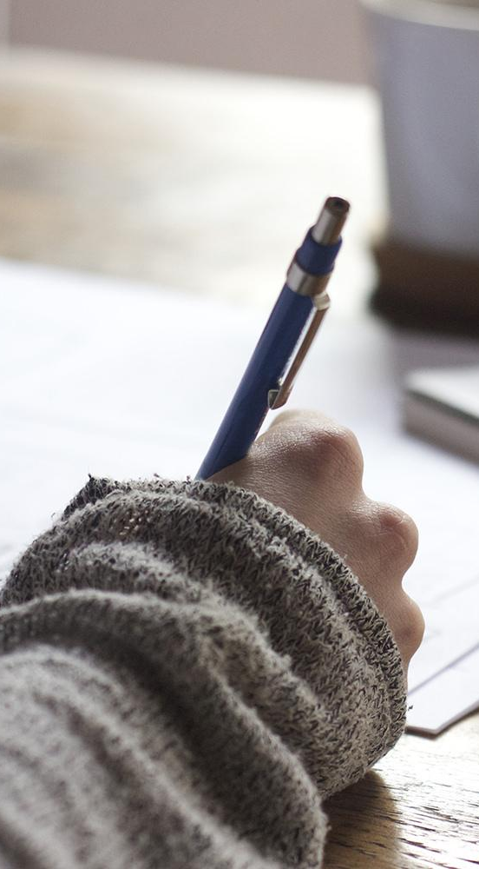
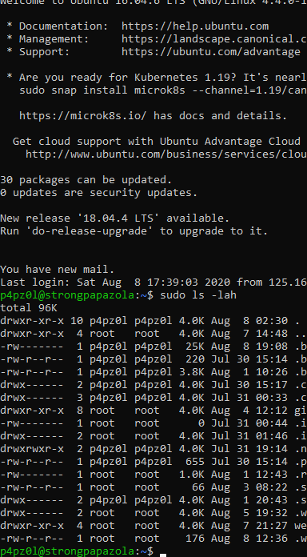
HELLO!
Saya Muhammad Bintang Cahya Putra
You can find me at @strongpapazola_ github.com/strongpapazola

Slide 3
Pengertian
Keamanan Jaringan adalah proses untuk mencegah & mengidentifikasi penggunaan yang tidak sah dari jaringan komputer. Maksudnya penggunaan yang tidak sah yaitu penyusup yang bermaksud untuk mengakses setiap bagian dari sistem jaringan komputer tersebut.

Slide 4
Tujuan
Tujuan dari Keamanan Jaringan ialah untuk mengantisipasi resiko jaringan komputer berupa bentuk ancaman fisik maupun logik.Maksudnya ancaman fisik adalah seorang pengganggu yang berniat untuk merusak bagian fisik komputer. Sedangkan ancaman logik adalah ancaman yang berupa pencurian data atau pembobolan terhadap akun seseorang.

Slide 5
Jenis Gangguan Keamanan Jaringan
Hacking, berupa pengrusakan pada infrastruktur jaringan yang sudah ada, misalnya pengrusakan pada sistem dari suatu server.
· Physing, berupa pemalsuan terhadap data resmi dilakukan untuk hal yang berkaitan dengan pemanfaataanya.
· Deface, perubahan terhadap tampilan suatu website secara illegal.Carding, pencurian data terhadap identitas perbankan seseorang, misalnya pencurian nomor kartu kredit, digunakan untuk memanfaatkan saldo yang terdapat pada rekening tersebut untuk keperluan belanja online.
· Carding, pencurian data terhadap identitas perbankan seseorang, misalnya pencurian nomor kartu kredit, digunakan untuk memanfaatkan saldo yang terdapat pada rekening tersebut untuk keperluan belanja online.

Slide 6
Tips Keamanan Jaringan
· Gunakan AntiVirus
· Hati-hati saat browsing
Kebanyakan pathogen internet menyebar dari situs porno maupun mp3 ilegal, program bajakan dsb. Jika tidak mau terkena pathogen, jangan mengunjungi situs tsb. Ini cara terbaik dalam mencegah pathogen komputer.
· Update Komputer.
· Jangan lupa untuk selalu mengupdate apapun demi keamanan komputer. Bukan hanya antivirus saja yang diupdate. Semuanya saja, baik itu Operating Systemnya, software yang terinstall maupun driver.

Slide 7
THANKS!
Any questions?
You can find me at:
@strongpapazola
https://strongpapazola.site

Slide 8
The quieter you become, The more you can hear.
‘’Ram Dass

Slide 9

Daftar Pusaka
https://www.nuharborsecurity.com/ubuntu-server-hardening-guide-2/
For PowerPoint and Google Slides
100% free for personal or commercial use
Ready to use, professional and customizable
Blow your audience away with attractive visuals

Slide 10
BIG CONCEPT
Bring the attention of your audience over a key concept using icons or illustrations

Slide 11
SlidesCarnival icons are editable shapes.
This means that you can:
Resize them without losing quality.
Change fill color and opacity.
Change line color, width and style.
Isn’t that nice? :)
Examples:

Slide 12
Diagrams and infographics

Slide 13
😉
Now you can use any emoji as an icon!
And of course it resizes without losing quality and you can change the color.
How? Follow Google instructions https://twitter.com/googledocs/status/730087240156643328
✋👆👉👍👤👦👧👨👩👪💃🏃💑💸💎🐋✍️❤😂😉😋😒😭👶😸🐟🍒🍔💣📌📖🔨🎃🎈🎨🏈🏰🌏🔌🔑 and many more...

